Slide 1
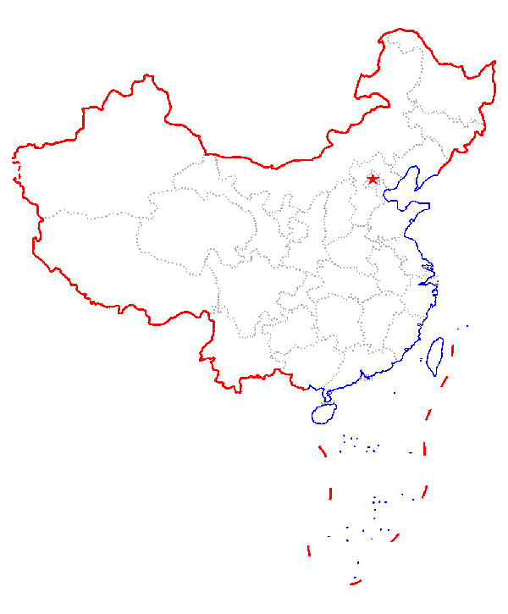

祖国在我心间
导入
授课
小结

Slide 2
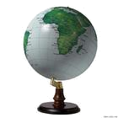


看一看
PPT模板下载：www.1ppt.com/moban/ 行业PPT模板：www.1ppt.com/hangye/
节日PPT模板：www.1ppt.com/jieri/ PPT素材下载：www.1ppt.com/sucai/
PPT背景图片：www.1ppt.com/beijing/ PPT图表下载：www.1ppt.com/tubiao/
优秀PPT下载：www.1ppt.com/xiazai/ PPT教程： www.1ppt.com/powerpoint/
Word教程： www.1ppt.com/word/ Excel教程：www.1ppt.com/excel/
资料下载：www.1ppt.com/ziliao/ PPT课件下载：www.1ppt.com/kejian/
范文下载：www.1ppt.com/fanwen/ 试卷下载：www.1ppt.com/shiti/
教案下载：www.1ppt.com/jiaoan/
同学们，在地球仪上你第一眼会看到什么呢？
来看看我们的
小作者都看到了什么。

Slide 3

认一认
zǔ
kuā
dì
píng
祖 | 夸 | 第 | 平
（祖国）
（夸张）
（第一）
（平等）

Slide 4
认一认
yáng
jīng
jiàn
yīn
洋 | 京 | 建 | 因
（海洋）
（北京）
（建筑）
（原因）

Slide 5
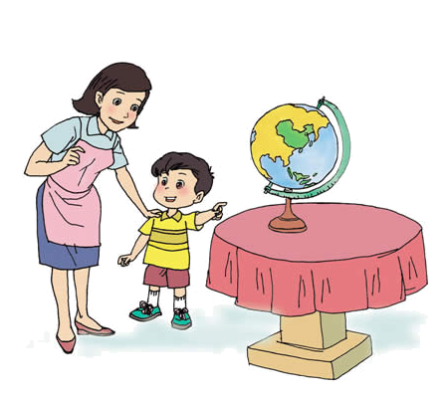
初读课文
祖国在我心间
小小的地球仪摆在眼前，
妈妈夸我眼睛真尖：
第一眼就找到了中国，
像只金鸡昂首在太平洋边。
第二眼就找到了北京，
辽阔的版图上那红色的星星。

Slide 6

第三眼就找到了故乡福建，
隔海望去是祖国的台湾。
若问我眼力为什么这样好，
因为祖国时时在我心间。
你读懂了什么？

Slide 7
我来说
通过读我知道小作者的眼睛很尖。
通过读我知道小作者的眼睛为什么那么尖。
看看原因

Slide 8
太 平 洋
第一眼就找到了中国，
像只金鸡昂首在太平洋边。

Slide 9
北京
第二眼就找到了北京
上那红色的星点。
辽阔的版图

Slide 10
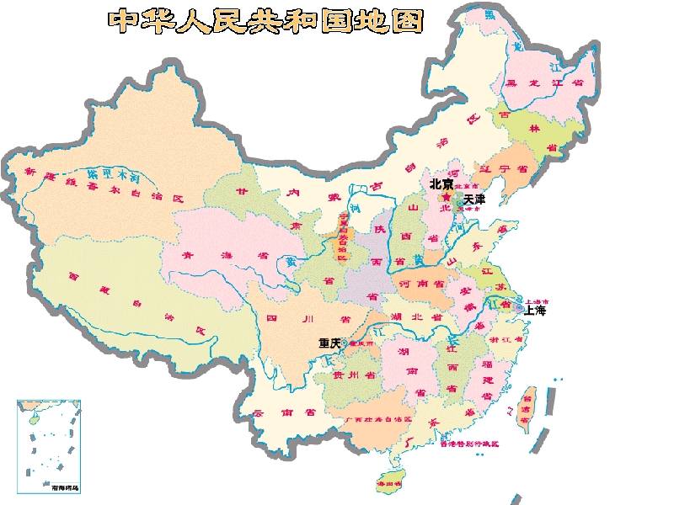
辽阔的版图

Slide 11
福建
台湾
第三眼就找到了故乡福建，
隔海望去是祖国的台湾。

Slide 12
若问我眼力为什么这样好，
因为祖国时时在我心间。

Slide 13
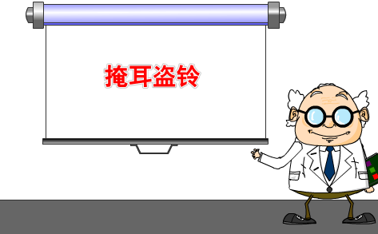
有感情地齐读课文。

Slide 14

找一找
你能在地球仪或者世界地图上找到中国、北京、和你的家乡吗？

